Slide 1
AGEVAP
Entidade Delegatária
Março - 2014

Slide 2

Lei Federal nº 9.433, de 08 de janeiro de 1997
Institui a Política Nacional de Recursos Hídricos, cria o Sistema Nacional de Gerenciamento de Recursos Hídricos, regulamenta o inciso XIX do art. 21 da Constituição Federal, e altera o art. 1º da Lei nº 8.001, de 13 de março de 1990, que modificou a Lei nº 7.990, de 28 de dezembro de 1989.
Artigo 21 - XIX - instituir sistema nacional de gerenciamento de recursos hídricos e definir critérios de outorga de direitos de seu uso; (Regulamento)
Lei Federal nº 10.881, 09 de junho de 2004
Dispõe sobre os contratos de gestão entre a Agência Nacional de Águas e entidades delegatárias das funções de Agências de Águas relativas à gestão de recursos hídricos de domínio da União e dá outras providências.

Slide 3
Agente Técnico
Agência de Água
Secretaria Executiva

Slide 4
Funções da agência de água
A criação de uma Agência de Água é condicionada ao atendimento dos seguintes requisitos:
I - prévia existência do respectivo ou respectivos Comitês de Bacia Hidrográfica;
II - viabilidade financeira assegurada pela cobrança do uso dos recursos hídricos em sua área de atuação.
Compete às Agências de Água no âmbito de sua área de atuação:
I - manter balanço atualizado da disponibilidade de recursos hídricos em sua área de atuação;
II - manter o cadastro de usuários de recursos hídricos;
III - efetuar, mediante delegação do outorgante, a cobrança pelo uso de recursos hídricos;
IV - analisar e emitir pareceres sobre os projetos e obras a serem financiados com recursos gerados pela cobrança pelo uso de Recursos Hídricos e encaminhá-los à instituição financeira responsável pela administração desses recursos;
V - acompanhar a administração financeira dos recursos arrecadados com a cobrança pelo uso de recursos hídricos em sua área de atuação;
VI - gerir o Sistema de Informações sobre Recursos Hídricos em sua área de atuação;
VII- celebrar convênios e contratar financiamentos e serviços para a execução de suas competências;

Slide 5
Agências de água
Compete às Agências de Água no âmbito de sua área de atuação:
VIII - elaborar a sua proposta orçamentária e submetê-la à apreciação do respectivo ou respectivos Comitês de Bacia Hidrográfica;
IX - promover os estudos necessários para a gestão dos recursos hídricos em sua área de atuação;
X - elaborar o Plano de Recursos Hídricos para apreciação do respectivo Comitê de Bacia Hidrográfica;
XI - propor ao respectivo ou respectivos Comitês de Bacia Hidrográfica:
a) o enquadramento dos corpos de água nas classes de uso, para encaminhamento ao respectivo Conselho Nacional ou Conselhos Estaduais de Recursos Hídricos, de acordo com o domínio destes;
b) os valores a serem cobrados pelo uso de recursos hídricos;
c) o plano de aplicação dos recursos arrecadados com a cobrança pelo uso de recursos hídricos;
d) o rateio de custo das obras de uso múltiplo, de interesse comum ou coletivo.

Slide 6
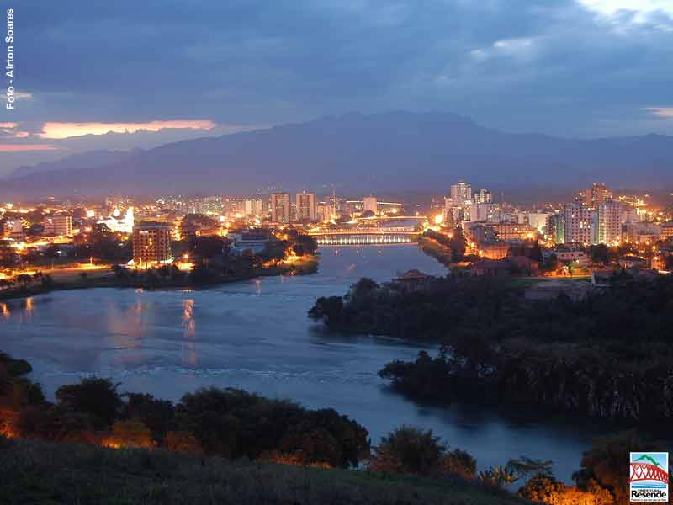
AGEVAP
Criada em 20 de junho de 2002, a AGEVAP foi constituída para o exercício das funções de Secretaria Executiva e Agência de Bacia do CEIVAP.
Trata-se de uma associação de direito privado, com fins não econômicos, composta de Assembleia Geral, Conselho de Administração, Conselho Fiscal e Diretoria-Executiva.
Atualmente a AGEVAP exerce as funções de Agência de Bacia e Secretaria Executiva de 16 Comitês de Bacias Hidrográficas.

Slide 7
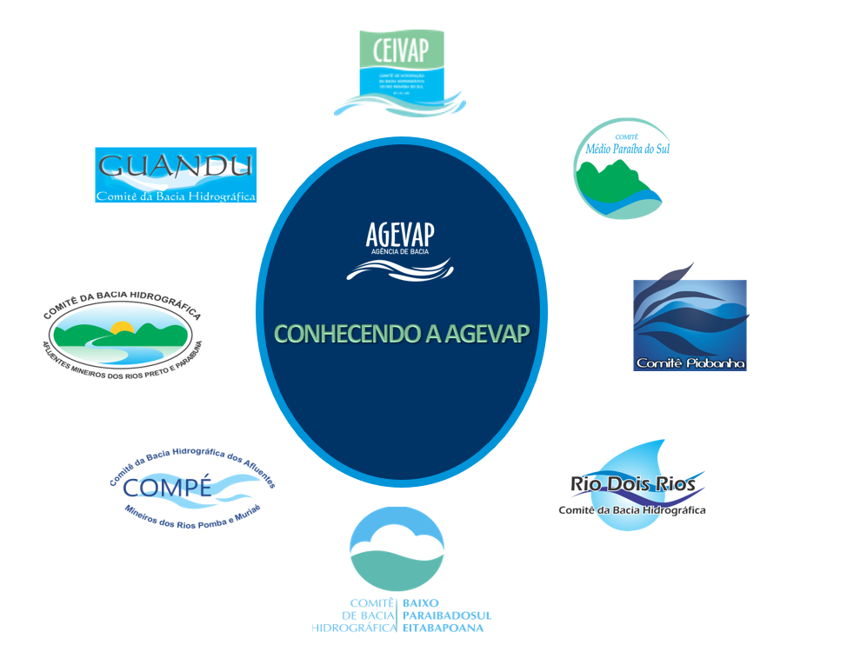
Agências de água

Slide 8
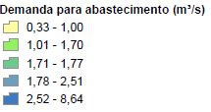
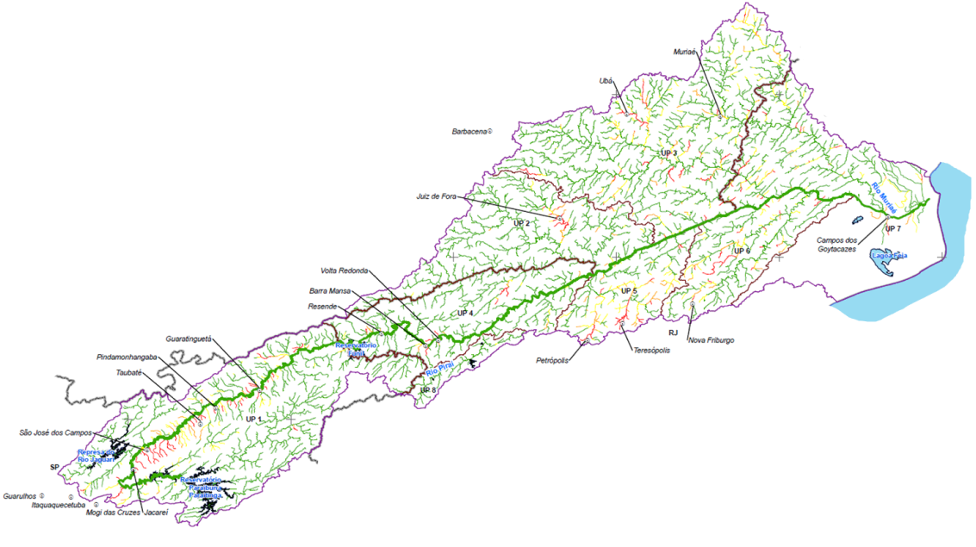
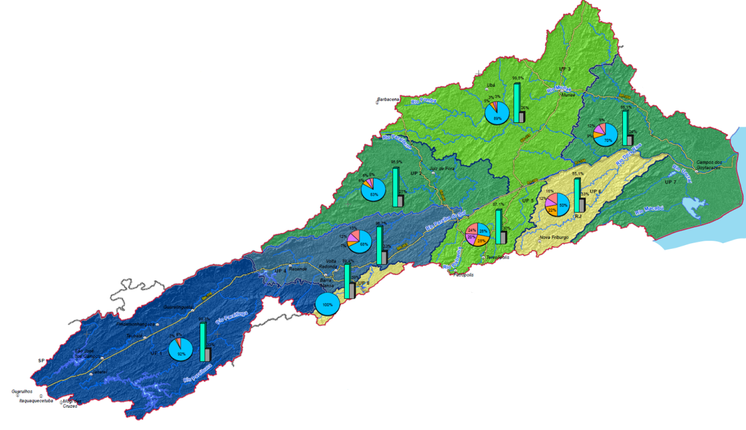
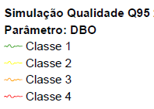
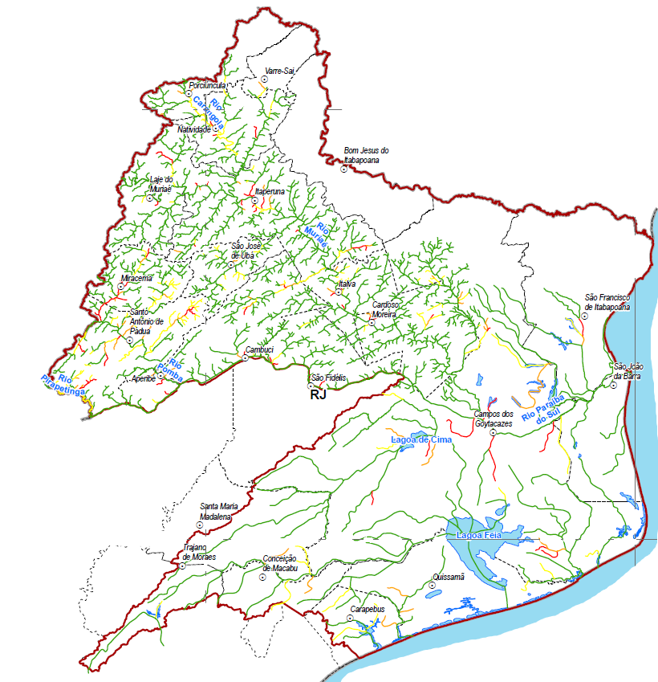
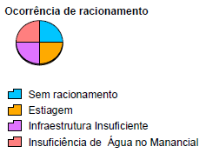
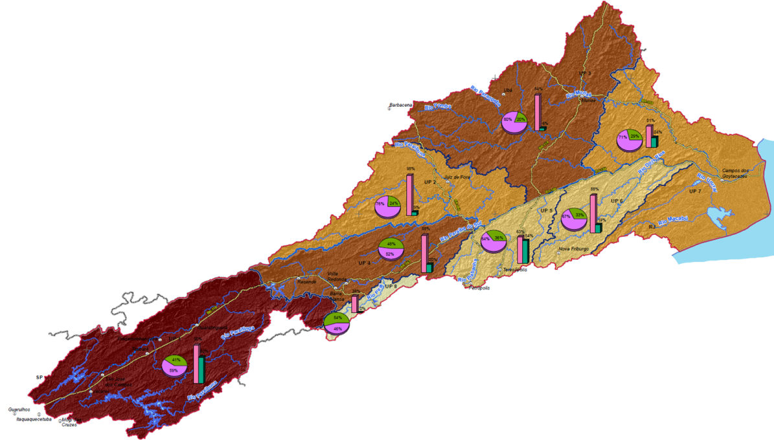
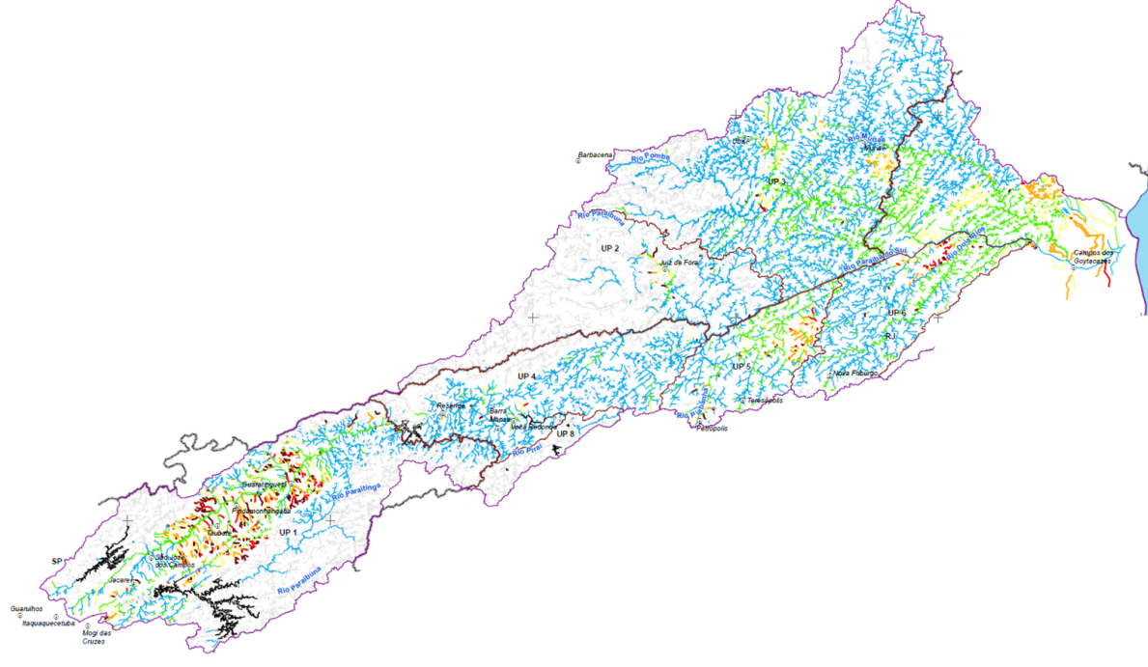
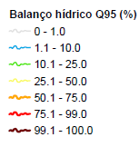
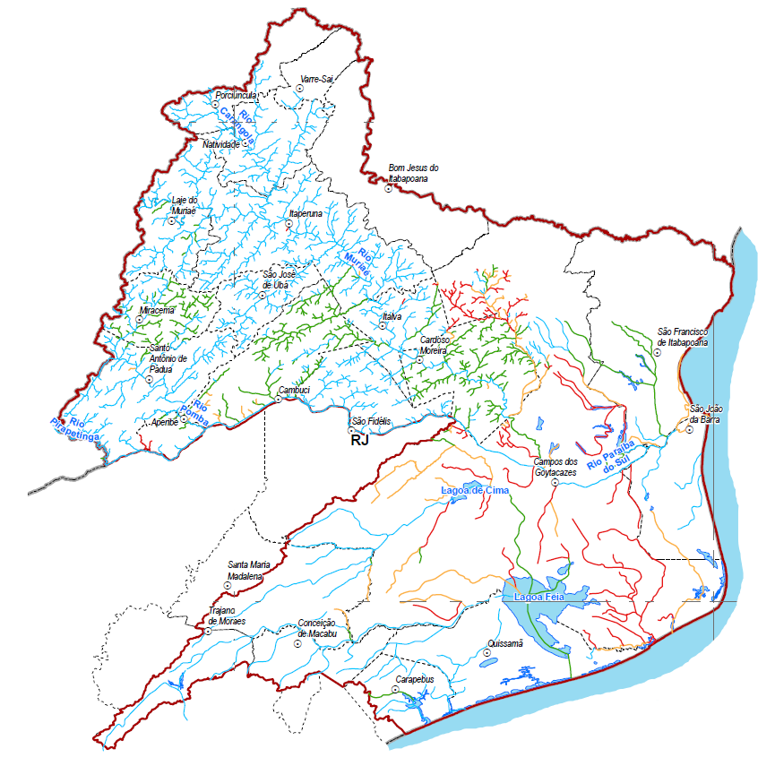
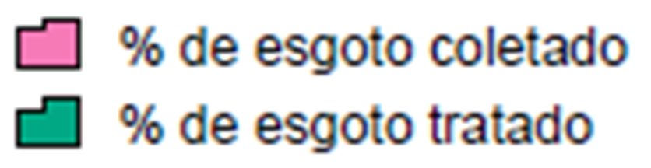
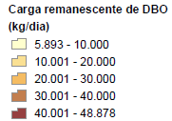
PIRH-PS – Diagnóstico

Slide 9
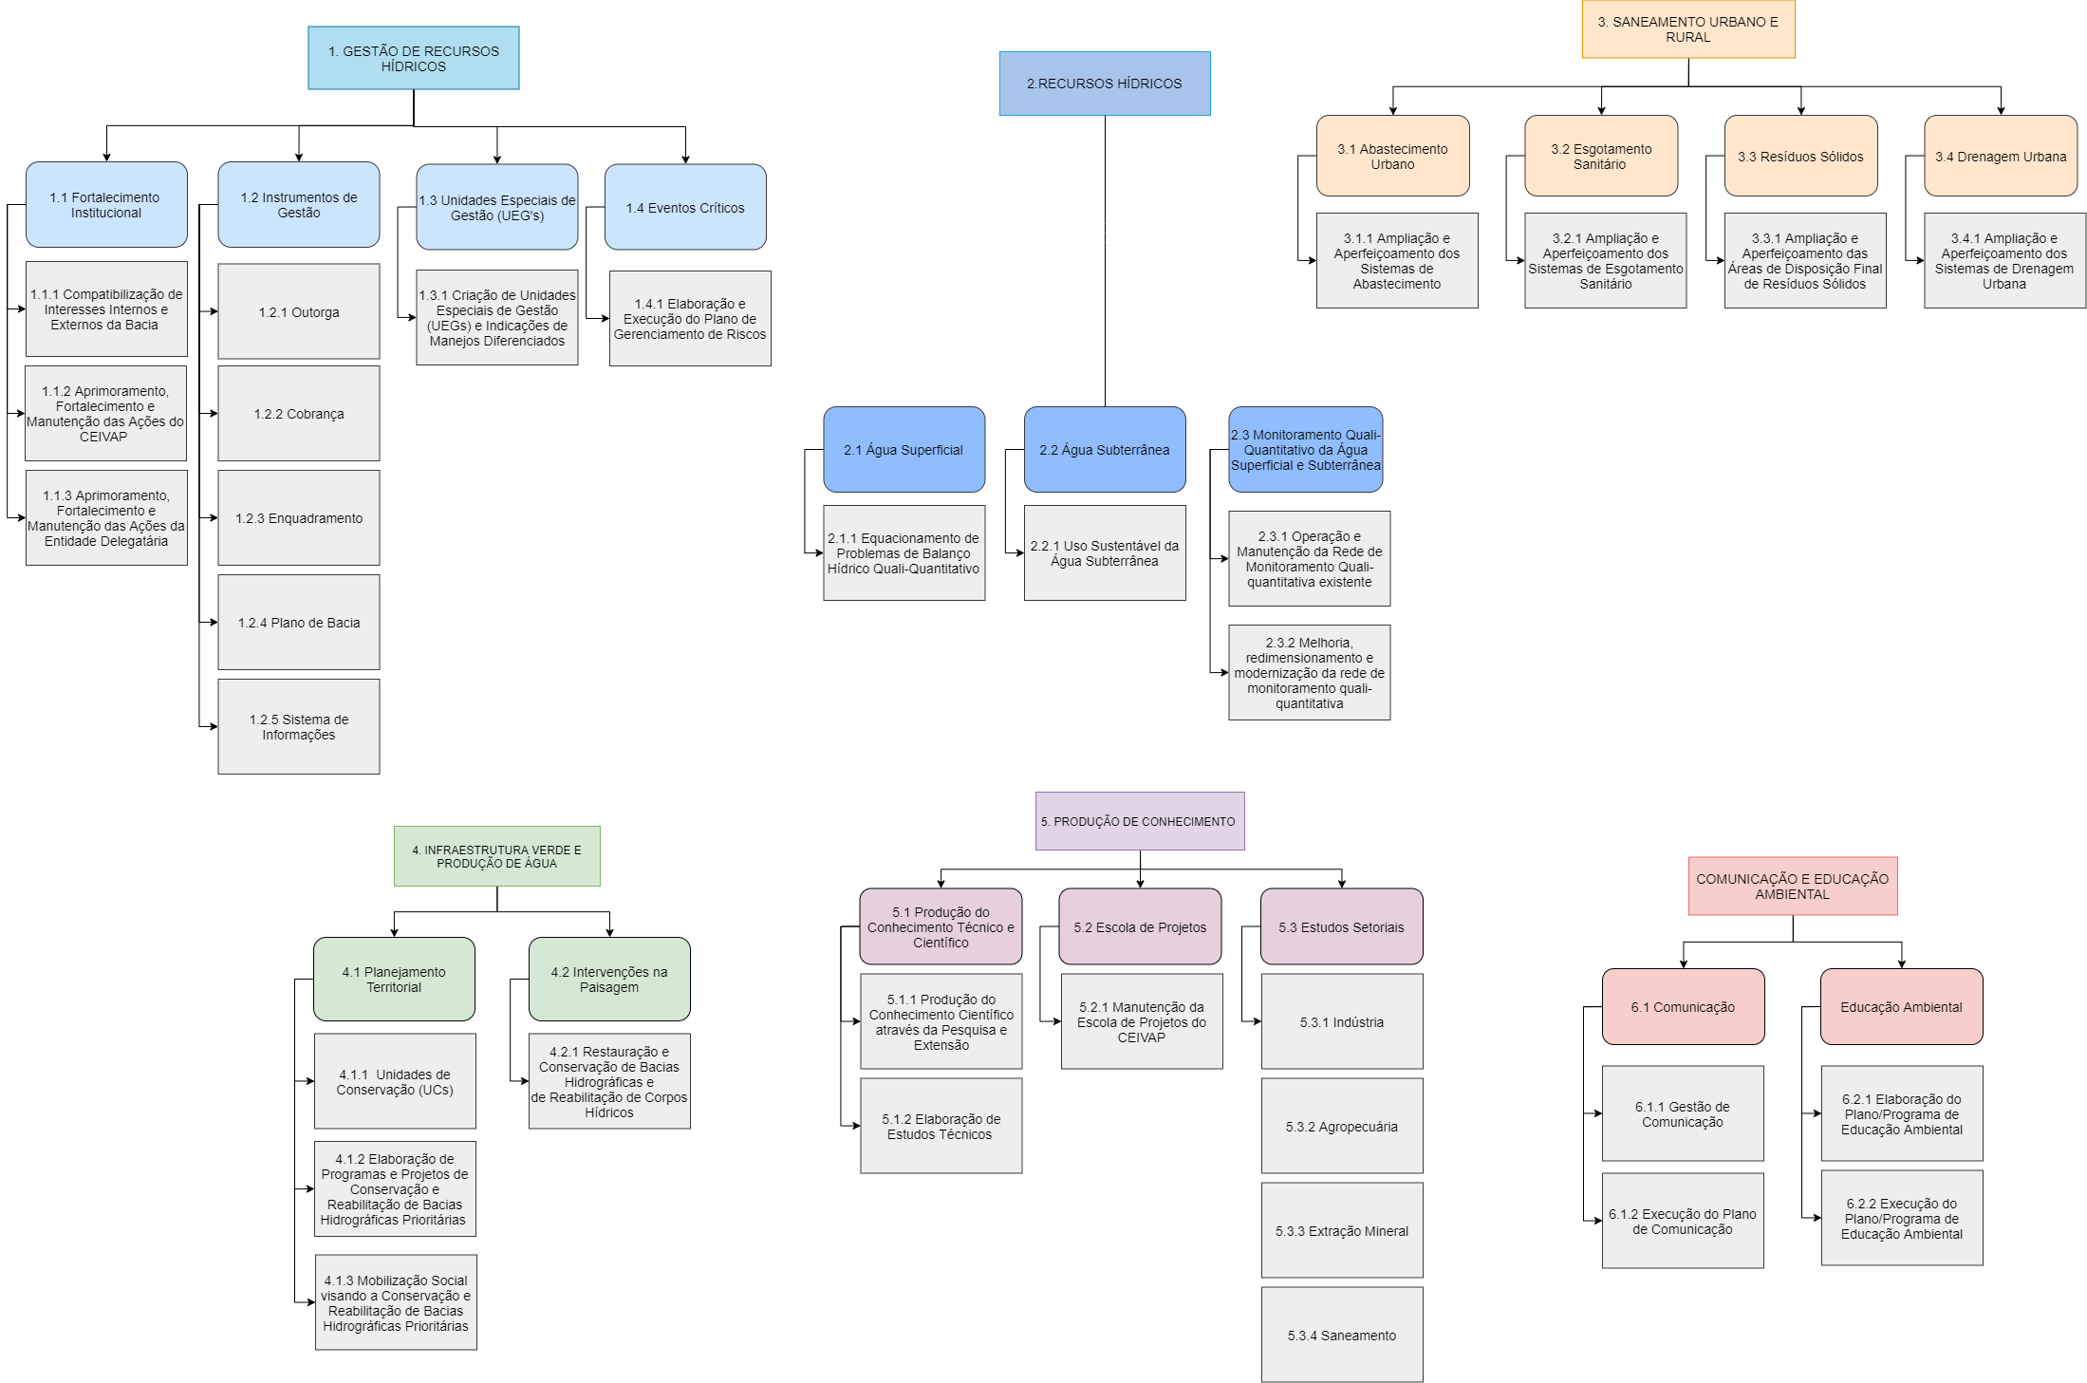
PIRH-PS – Programa de ações - INTEGRAÇÃO
O PIRH-PS reconhece:
6 (seis) Agendas Subagendas
Programas, 94 Ações
+
CBH/PS
PS1
PS2
MPS
PIABANHA
R2R
BPSI
Ações integradas de curso prazo são objeto de detalhamento conjunto no MOP

Slide 10
3 Saneamento Rural
3.1 Abastecimento Urbano
3.2 Esgotamento Sanitário
4 Infraestrutura Verde e Produção de Água
4.1 Planejamento Territorial
4.2 Intervenções na Paisagem
3.3 Resíduos Sólidos
3.4 Drenagem Urbana
1 Fortalecimento Institucional
1.1 Fortalecimento Institucional
1.2 Instrumento de Gestão
2 Recursos Hídricos
2.1 Água Superficial
1.3 Unidades Especiais de Gestão
1.4 Eventos Críticos
2.2 Água Subterrânea
2.3 Monitoramento Quali-Quantitativo da Água Superficial e Subterrânea
5 Produção de Conhecimento
5.1 Produção do Conhecimento Técnico e Científico
5.2 Escola de Projetos
6 Comunicação e Educação Ambiental
6.1 Comunicação
6.2 Educação Ambiental
5.3 Estudos Setoriais

Slide 11
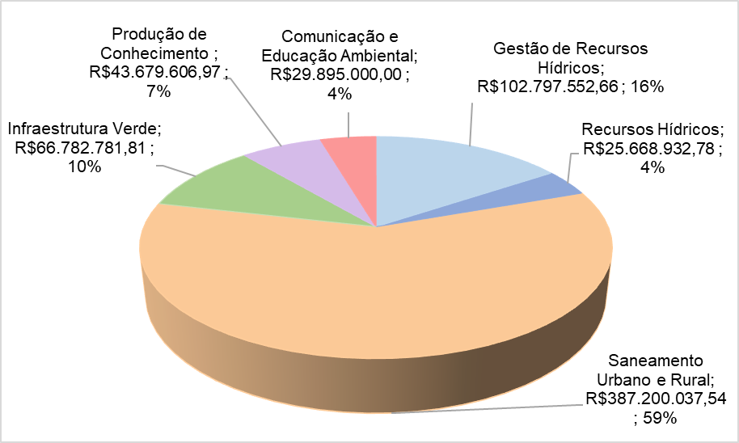
PIRH-PS – Programa de ações – Composição do Orçamento por Agendas
R$ 656 milhões

Slide 12
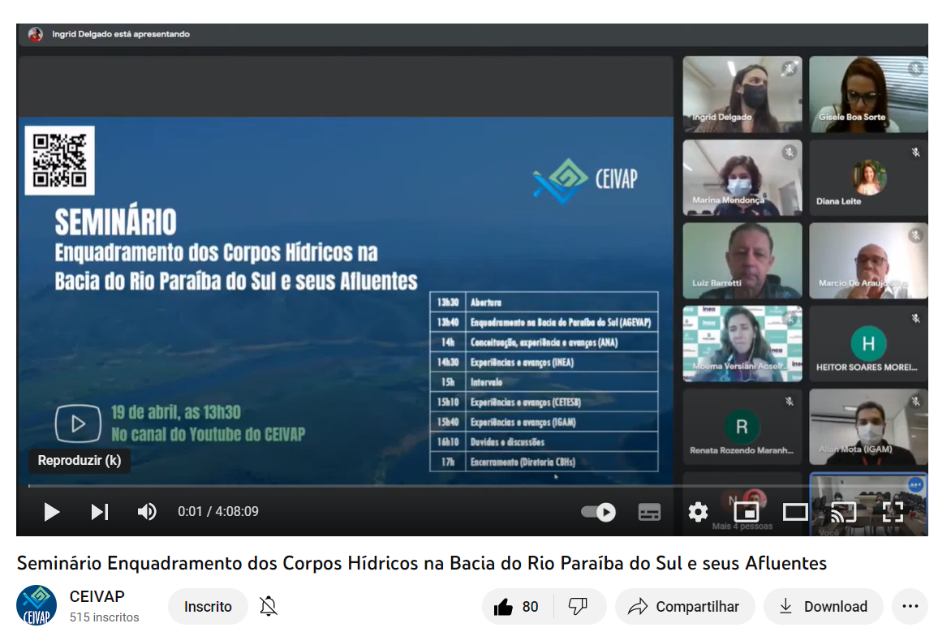
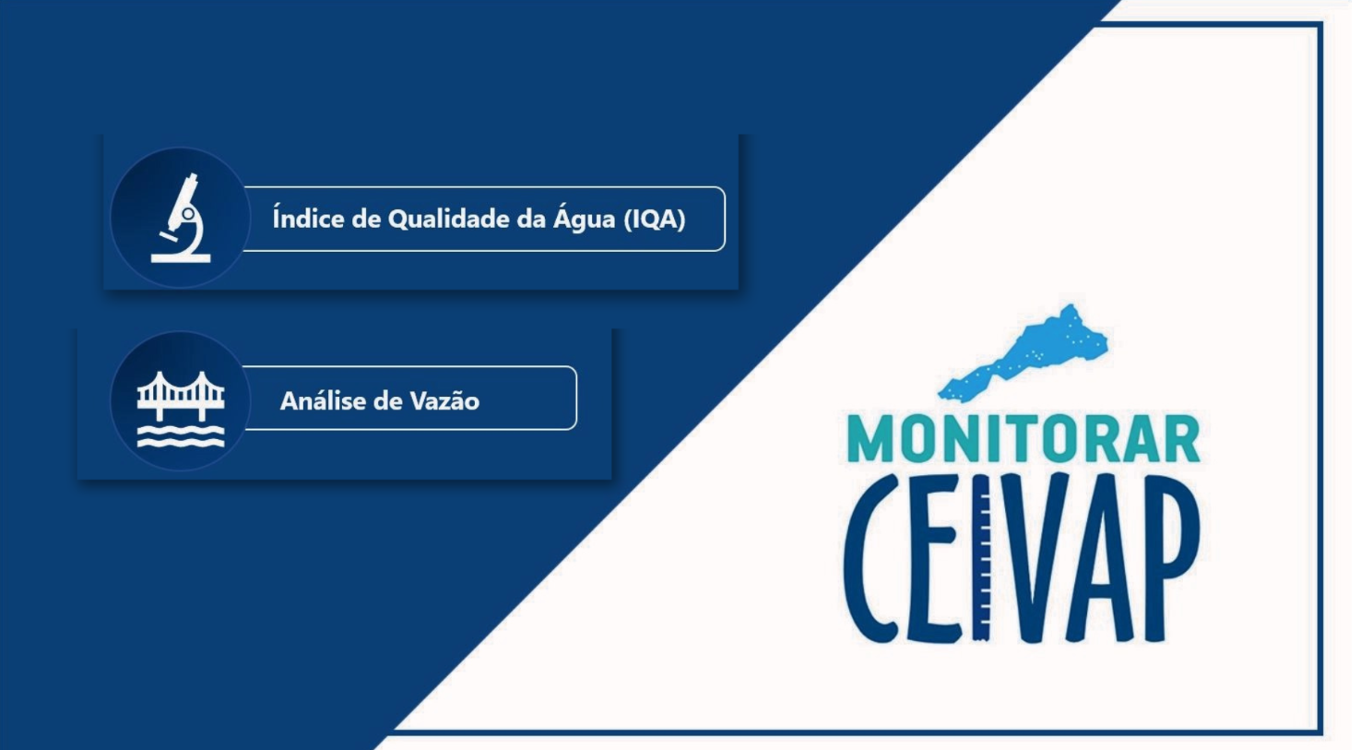
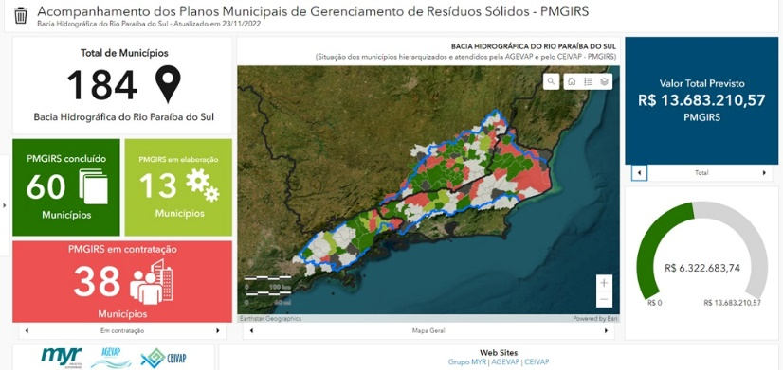


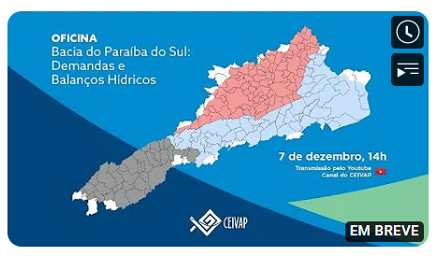


PIRH-PS – Agendas
AGENDA 1
AGENDA 2
Agenda 3: Saneamento Urbano e Rural;
Protratar
Agenda 4: Planejamento territorial e Intervenções na paisagem
Agenda 5: Produção de Conhecimento;
Agenda 6: Comunicação e Educação Ambiental;

Slide 13

Escola de projetos

Slide 14
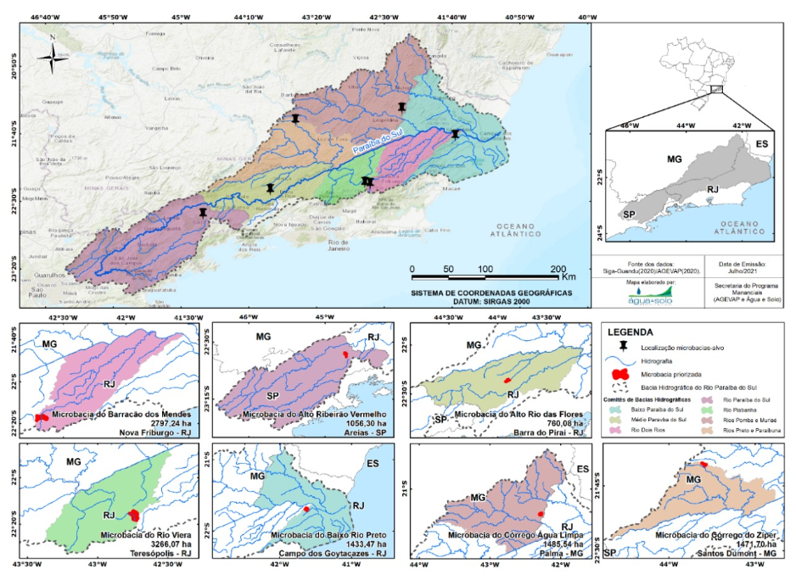
Programa Mananciais

Slide 15
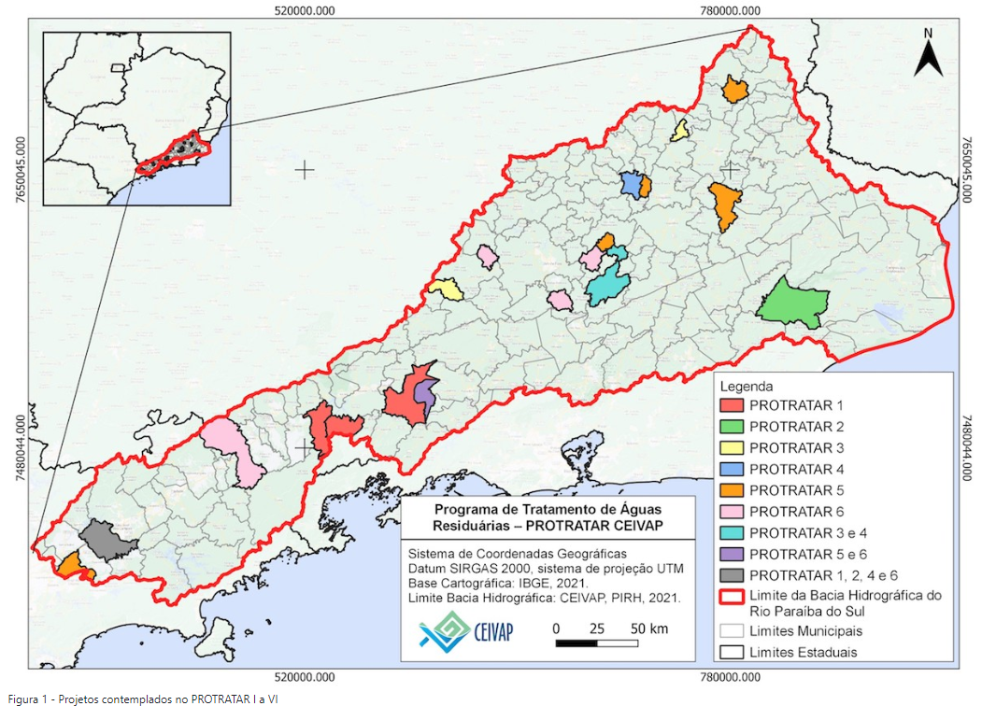
Protratar

Slide 16

Principais projetos

Slide 17

Seminários internacionais

Slide 18
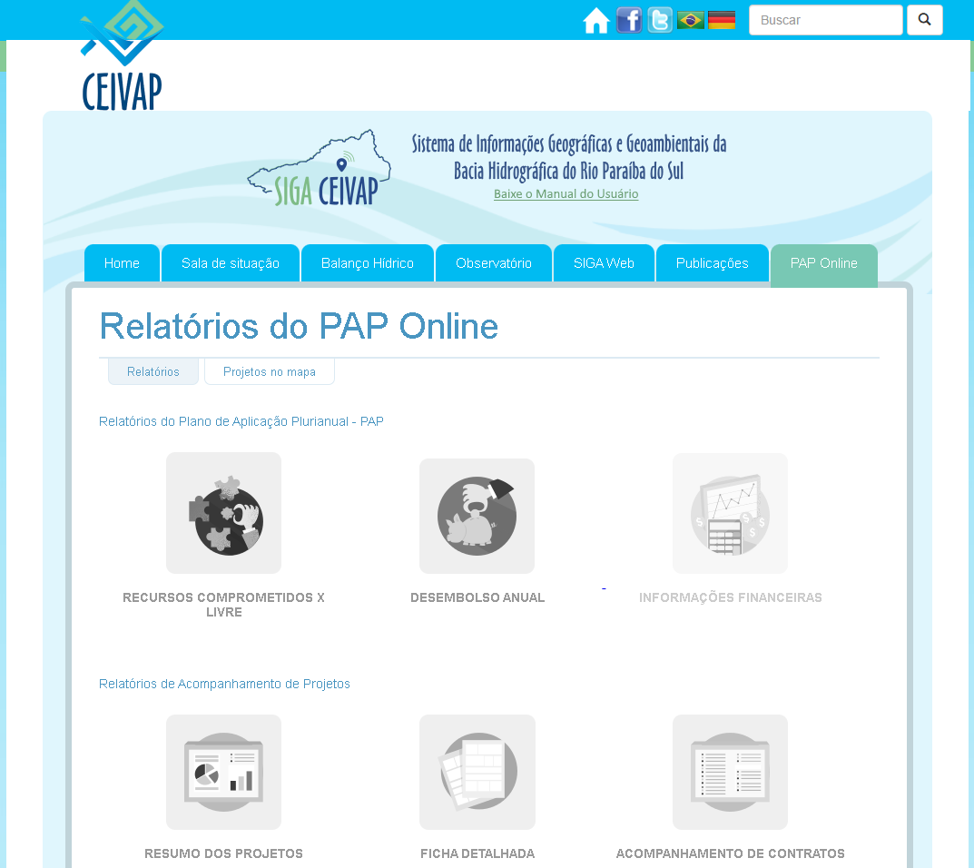
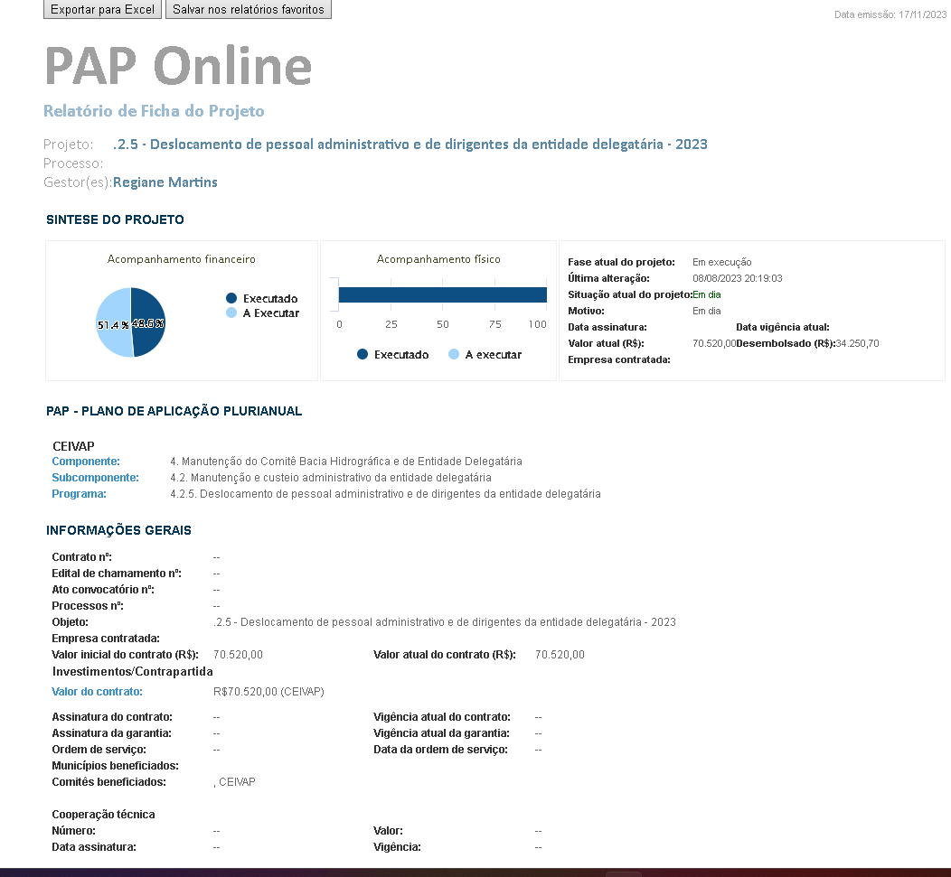
PAP ONLINE

Slide 19
OBRIGADO!
André Luís de Paula Marques
Diretor Presidente - AGEVAP

